Slide 1

데이터베이스 연결문제 대처방안
두원공과대학교 컴퓨터공학과 2학년
<안성캠퍼스 본관>

Slide 2
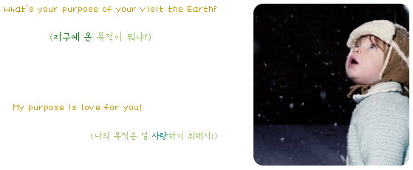
학습 목표
본 강좌를 성공적으로 이수하면 학생들은
데이터베이스 연결에 실패할 경우 조치를 취할 수 있다.
데이터베이스에 원격으로 접속할 수 있다.

Slide 3
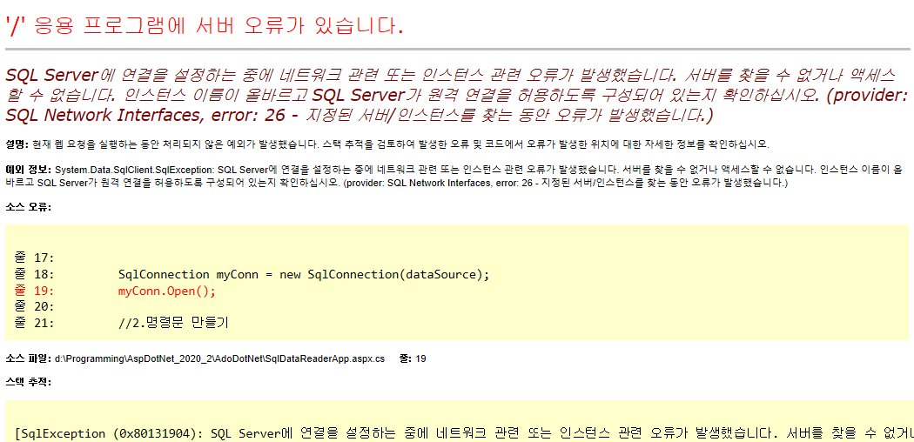
데이터베이스 연결에 실패한 예
실행시의 오류 화면
데이터베이스와의 커넥션 클래스의 Open() 메서드에서 문제 발생

Slide 4
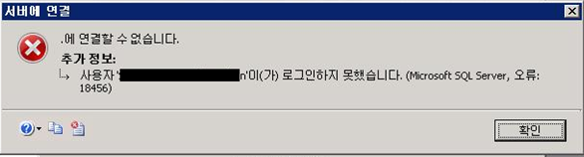

데이터베이스 연결 오류 18456/18452
Open() 메서드에서 문제가 발생하는 또다른 오류
오류 18456
SQL 서버 로그인 계정이 틀렸거나 ‘Windows 인증’ 모드인 경우
오류 18452
‘Windows 인증’ 모드인 경우이거나 네트워크 설정이 안 된 경우

Slide 5
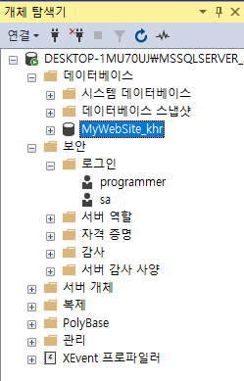
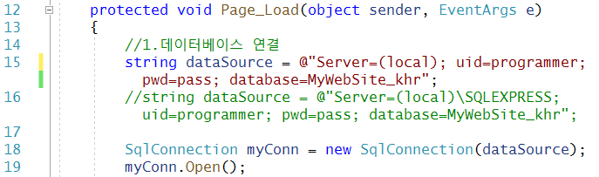
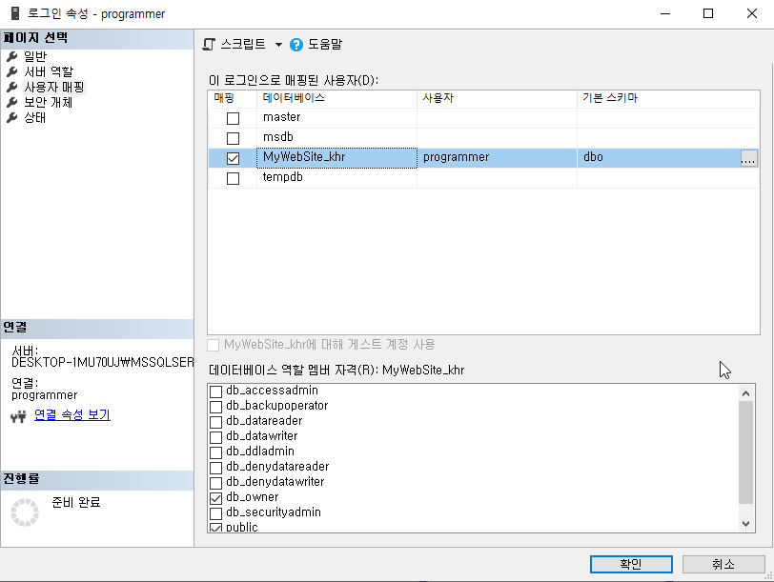
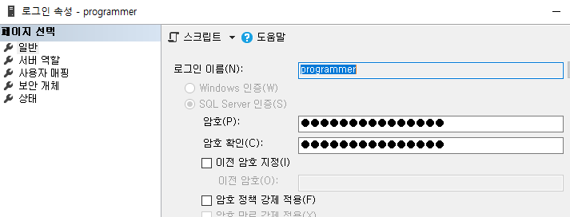
조치 1. 데이터베이스의 소스 확인
dataSource와 SQL Server의 로그인 등 확인
암호화가 되어있어 우리가 입력한 것과 글자수 차이가 있을 수 있음

Slide 6
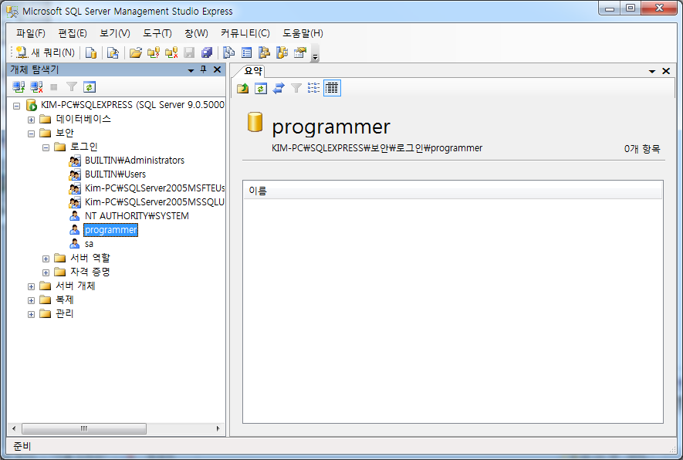
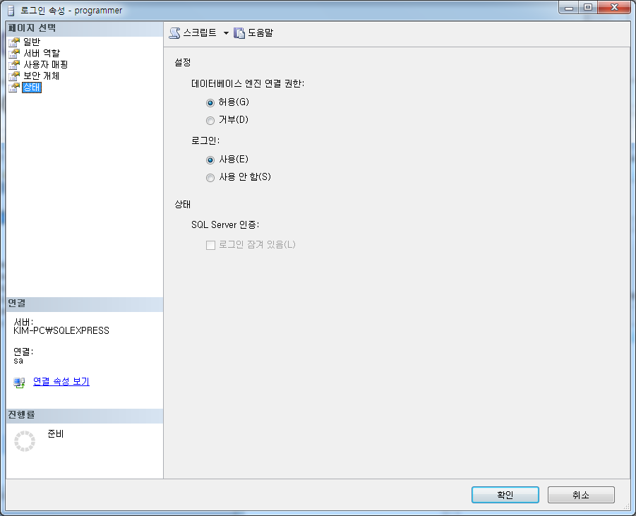
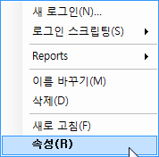
조치 2 : 로그인 아이디의 인증모드 확인
조치 후 접속이 될 경우, 후속 과정 생략 가능

Slide 7
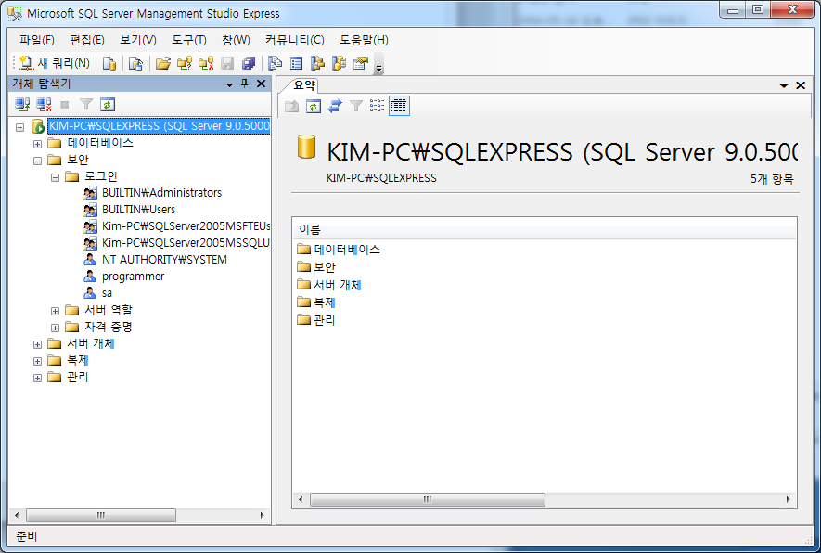
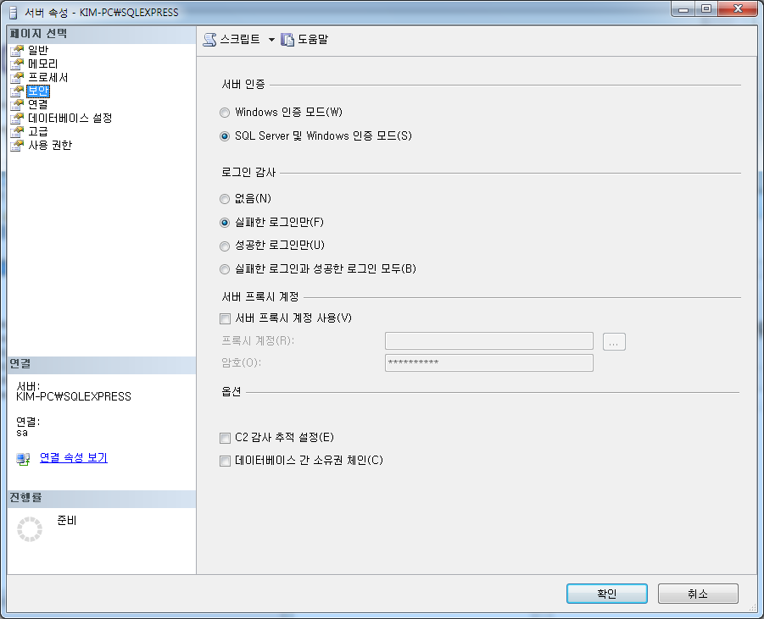
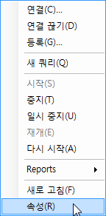
조치 3 : SQL Server의 인증모드 확인
조치 후 “서버 다시 시작“ → 접속이 될 경우, 후속 과정 생략

Slide 8
조치 3 : SQL Server의 인증모드 확인
조치 후 “서버 다시 시작“ → 접속이 될 경우, 후속 과정 생략

Slide 9
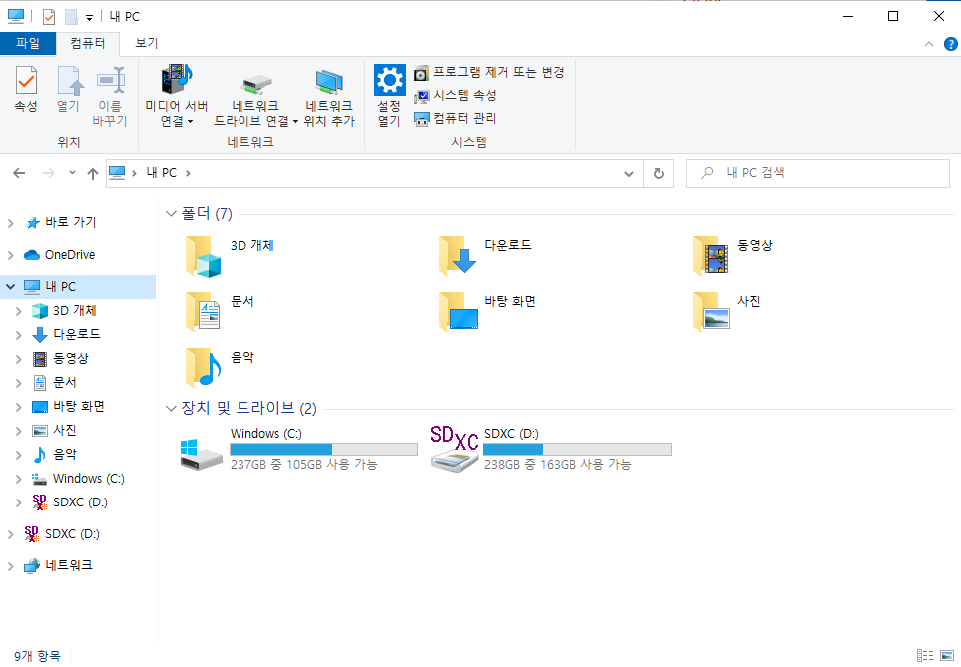
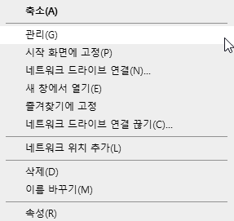
조치 4 : SQL서버의 프로토콜 지정
파일탐색기 – 내 PC – 오른 마우스 – 관리

Slide 10
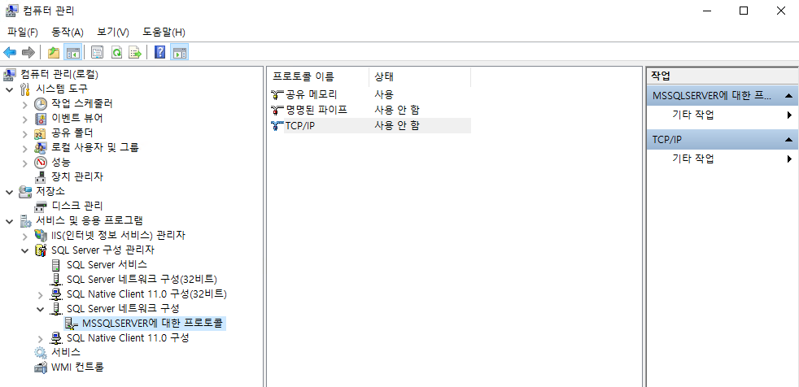
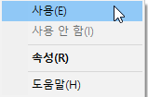
조치 4 : SQL서버의 프로토콜 지정
SQL Server 구성관리자의 TCP/IP 프로토콜 사용으로 설정

Slide 11
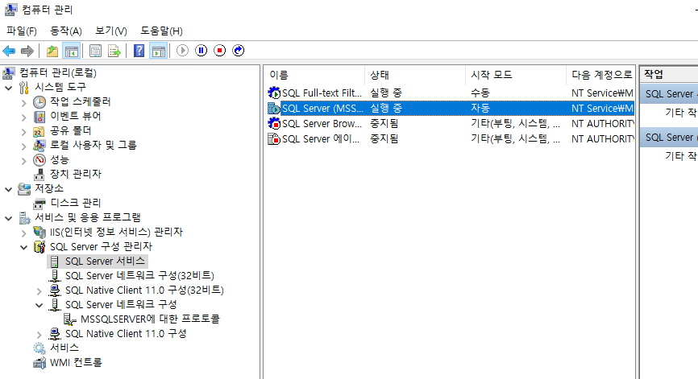
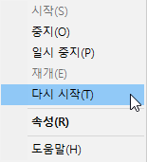
조치 4 : SQL서버의 프로토콜 지정
서버 “다시 시작” 후 다시 실행 → 이 단계를 수행하면 연결이 되어야 함

Slide 12
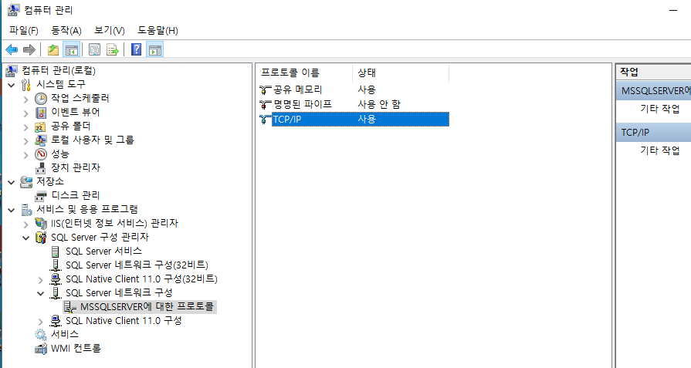
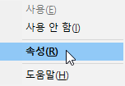
외부 접속 환경 설정
외부에서 SQL Server에 접속
외부 접속은 고정 IP 및 관리자의 방화벽 허용 필요
구성관리자 실행 후 “TCP/IP” 속성 확인

Slide 13
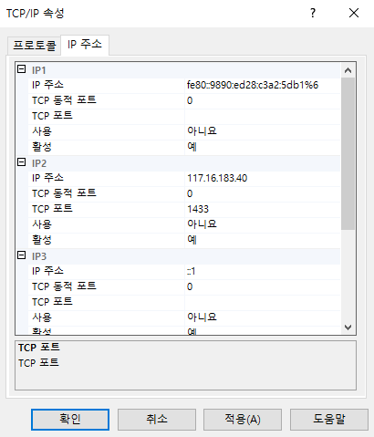
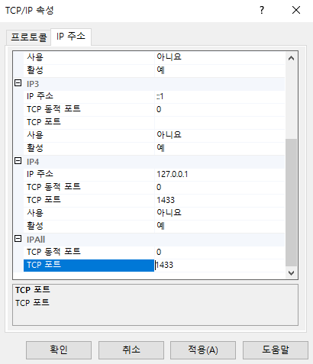
외부 접속 환경 설정
IP의 포트번호 확인 → 포트번호를 지정한 경우 서버 다시 시작

Slide 14
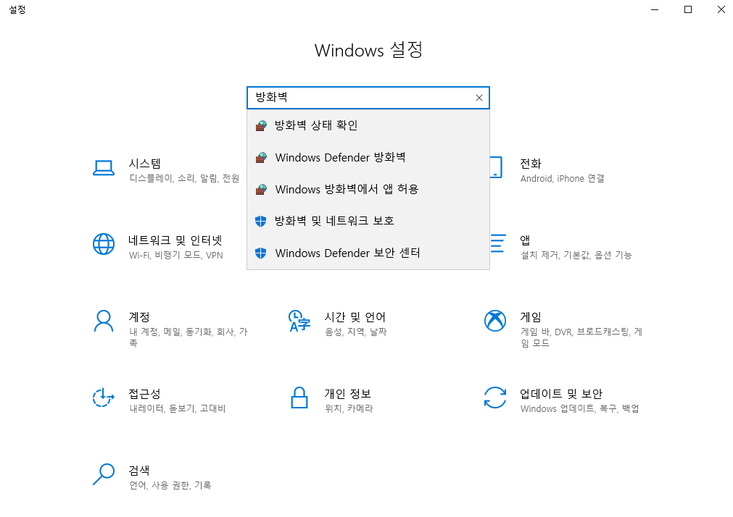
외부 접속 환경 설정
Windows 방화벽 설정 : 시작 – 제어판 – 방화벽 검색

Slide 15
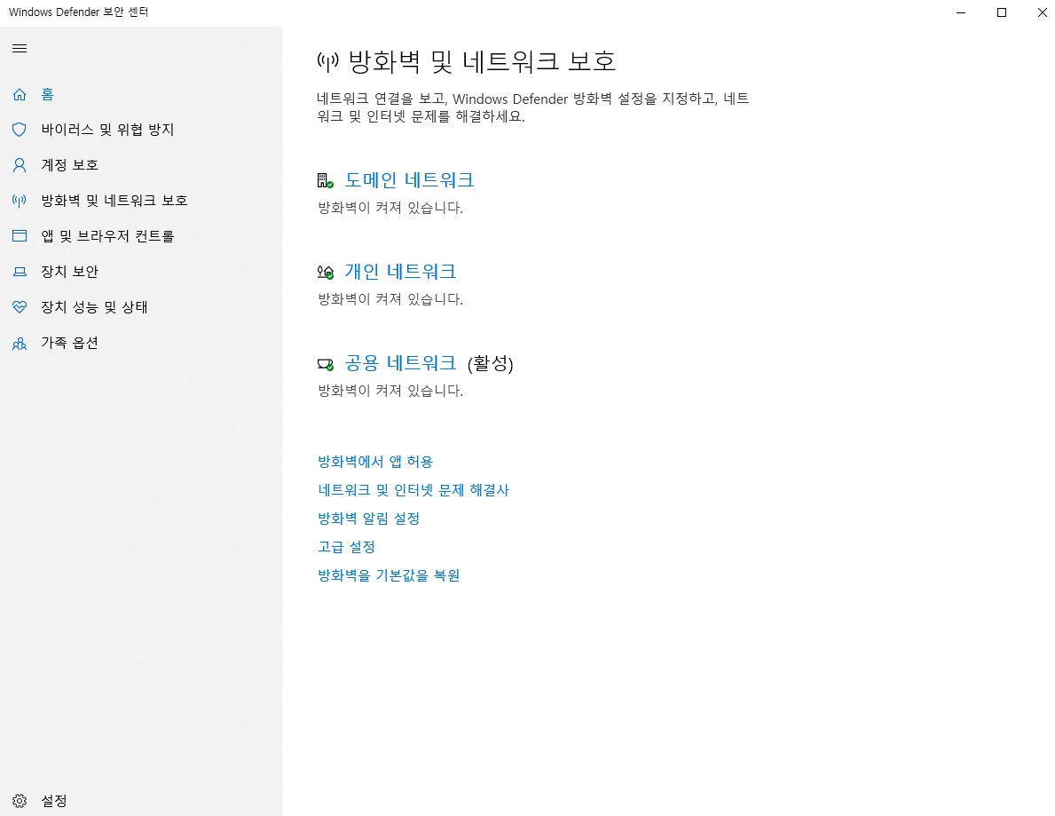
외부 접속 환경 설정
Windows 방화벽 설정 : 방화벽 및 네트워크 보호 – 고급설정

Slide 16
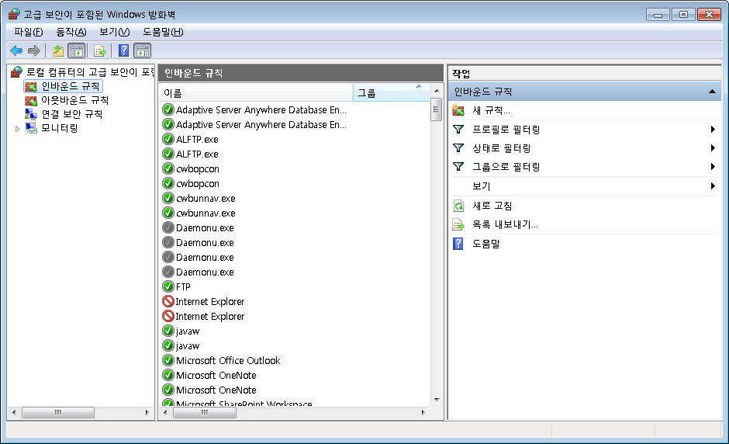
외부 접속 환경 설정
Windows 방화벽 설정 – 인바운드 규칙 추가

Slide 17
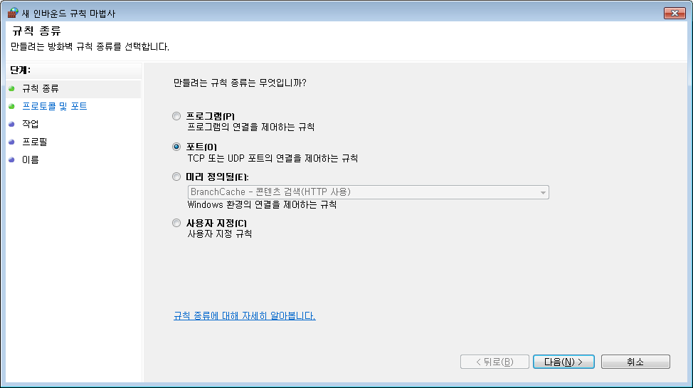
외부 접속 환경 설정
Windows 방화벽 설정 – 규칙 종류 지정

Slide 18
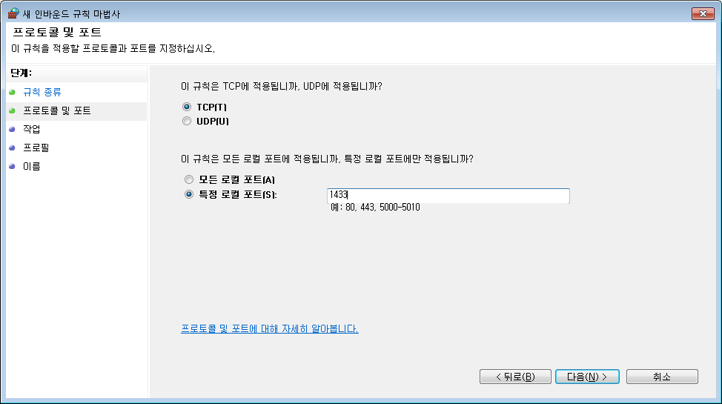
외부 접속 환경 설정
Windows 방화벽 설정 – 프로토콜과 포트 지정
1433

Slide 19
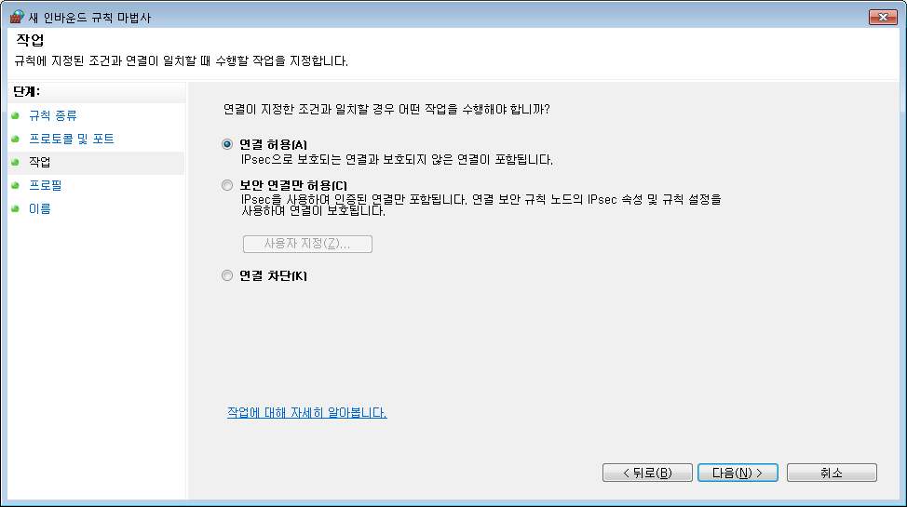
외부 접속 환경 설정
Windows 방화벽 설정 – 연결 허용 선택

Slide 20
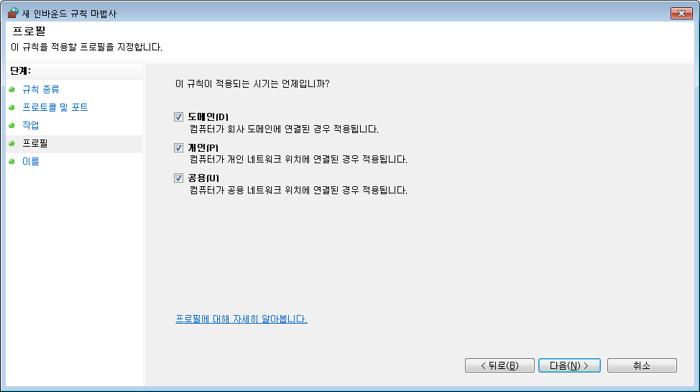
외부 접속 환경 설정
Windows 방화벽 설정 – 적용시기 지정

Slide 21
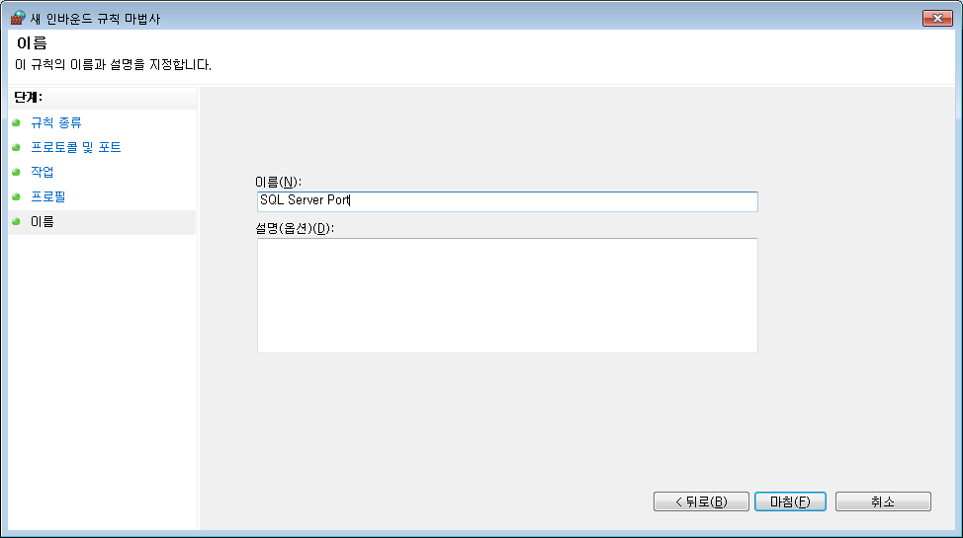
외부 접속 환경 설정
Windows 방화벽 설정 – 이름 지정

Slide 22
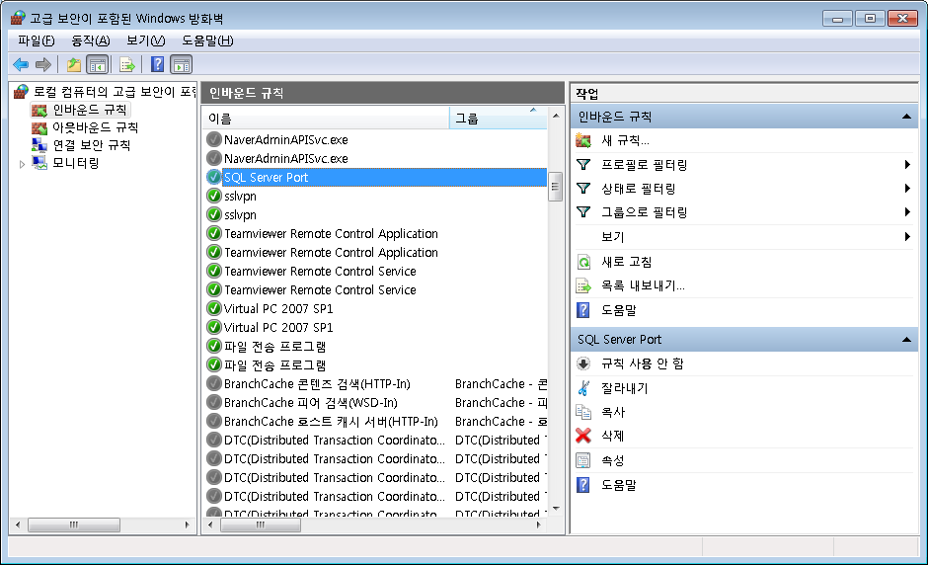
외부 접속 환경 설정
Windows 방화벽 설정 – 설정된 인바운드 규칙

Slide 23
학습 요약
데이터베이스 연결 문제 대처 방안

Slide 24
Connection Trouble Shooting
단어 | 발음 | 뜻 | 단어 | 발음 | 뜻
administration |  |  | simple
backup |  |  | transaction
bulk |  |  | virtual
create |  |  | window
distribute
drop
firewall
full
image
inbound
index
insert
into
log
login
outbound
port
primary
restoration
select

Slide 25
조사해 볼 클래스
다음에 대해 조사하고 KISS에 제출하시오.
IP 주소 체계 (version 4를 중심으로)
DNS

Slide 26

질의 응답
No question, no learning !!!
No dumb question !!!
I’m here to be interrupted.
I’m an interrupt-driven professor.
I teach less, students learn more.

